Slide 1

第十七章
电子电路中的反馈

Slide 2
§17.1 反馈的基本概念
§17.1.1 正反馈与负反馈
x_{i}
x_{O}
A——基本放大电路
A
F——反馈电路
(a) 无反馈（开环）
x_{i} ——输入信号
x_{o} ——输出信号
x_{i}
x_{d}
x_{O}
∑
A
x_{f} ——反馈信号
x_{f}
x_{d} ——净输入信号
F
∑
——比较环节
(b) 有反馈（闭环）

Slide 3

§17.1.2 正反馈与负反馈的判别方法
◆负反馈
R_{F}
由于u_{d} = u_{i} - u_{f}
_
u_{f}
+
∞
_
_
Δ
反馈信号u_{f}削弱了净输入信号u_{d，}所以是负反馈
R₁
u_{d}
+
+
+
+
+
u_{O}
u_{i}
R₂
_
_

Slide 4
◆正反馈
由于u_{d} = u_{i} + u_{f}
R₁
∞
_
Δ
反馈信号u_{f}增强了净输入信号u_{d，}所以是正反馈
+
+
+
R₂
u_{d}
+
_
u_{i}
+
u_{f}
_
u_{O}
+
_
_
R_{F}

Slide 5

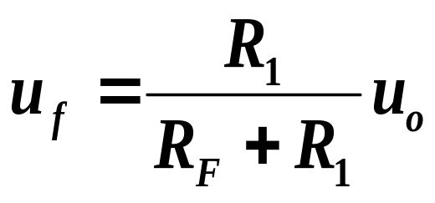
§17.2 放大电路中的负反馈
R_{F}
§17.2.1 负反馈的类型
1.串联电压负反馈
_
u_{f}
+
∞
_
_
Δ
u_{d} = u_{i} - u_{f}
R₁
u_{d}
+
+
+
所以是串联负反馈
+
+
u_{i}
R₂
R_{L}
u_{O}
_
_
u_{i}
u_{d}
∑
A
u_{O}
_
u_{f}
所以是电压负反馈
F

Slide 6
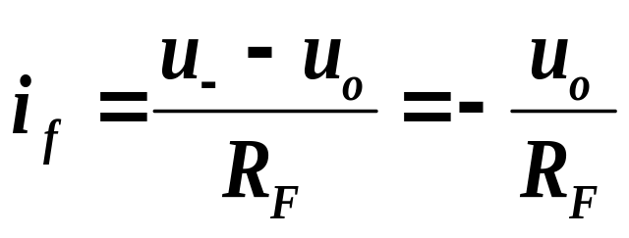
2.并联电压负反馈
i_{f}
R_{F}
i_{d} = i_{i} - i_{f}
i₁
R₁
i_{d}
_
∞
Δ
所以是并联负反馈
+
+
R₂
u_{i}
+
+
_
R_{L}
u_{O}
_
i_{i}
i_{d}
u_{O}
u_{i}
∑
A
_
i_{f}
所以是电压负反馈
F

Slide 7
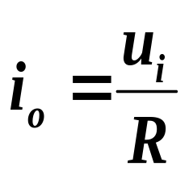
3.串联电流负反馈
_
∞
u_{d} = u_{i} - u_{f}
_
Δ
i_{O}
u_{d}
+
所以是串联负反馈
+
+
+
R_{L}
+
R₂
u_{i}
u_{O}
u_{f} = R i_{o}
+
_
_
u_{f}
R
所以是电流负反馈
_
u_{i}
u_{d}
∑
A
i_{O}
_
u_{f}
称为恒流源电路
F

Slide 8
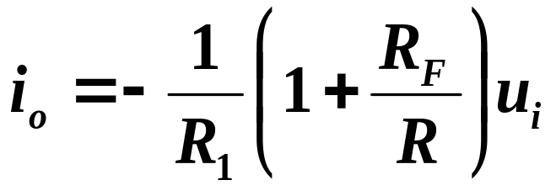
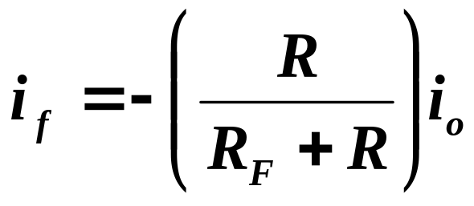
4.并联电流负反馈
i_{f}
R_{F}
i_{i}
i_{d}
∞
_
Δ
i_{O}
+
是反相输入恒流源电路
R₁
+
+
R_{L}
u_{i}
i_{d} = i_{i} - i_{f}
R₂
u_{R}
所以是并联负反馈
_
i_{R}
R
i_{i}
i_{d}
u_{i}
∑
A
i_{O}
_
i_{f}
所以是电流负反馈
F

Slide 9
例
17.2.1
_
∞
_
∞
Δ
Δ
+
+
u_{O}
u_{d}
A₁
A₂
_
+
+
u_{i}
+
u_{o1}
+
_
R
R_{L}
_
u_{f}
+
(a)
u_{d} = u_{i} - u_{f}
所以是：串联电压负反馈

Slide 10
_
∞
_
∞
Δ
Δ
A₁
A₂
u_{O}
i_{d}
+
+
u_{i}
+
u_{o1}
+
R_{L}
i_{i}
R
i_{f}
(b)
i_{d} = i_{i} - i_{f}
所以是：并联电流负反馈

Slide 11
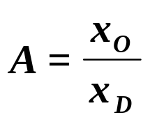
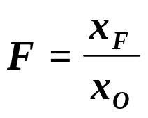
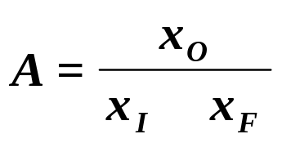
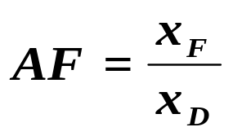
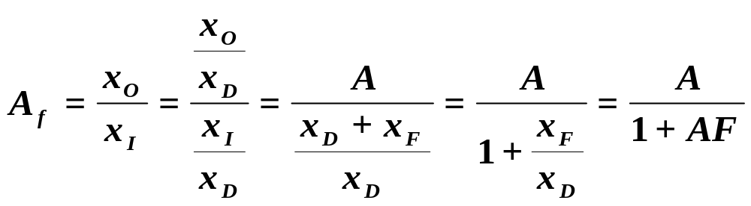
§17.2.2 负反馈对放大电路工作性能的影响
1. 降低放大倍数
x_{I}
x_{D}
x_{O}
基本放大电路的放大倍数：
∑
A
——
开环电压放大倍数
x_{F}
——反馈系数
F
x_{D}= x_{I} – x_{F} ——净输入
又：
且：
因此：

Slide 12
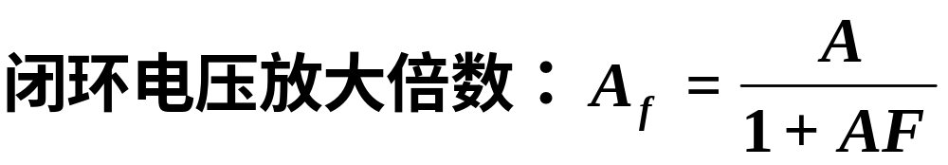

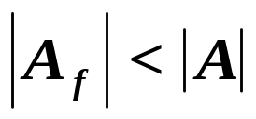
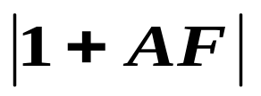
由于：x_{F} 与 x_{D}同是电压或电流，并且同相位
即：x_{F}与 x_{D}的比值为正值
从而：
为正实数
因此：
——放大倍数下降
称
为反馈深度
▲当F = 1时，A_{f}≈1 （射极输出器）
▲当F > 1时，A_{f}< 1 （成为衰减器）

Slide 13
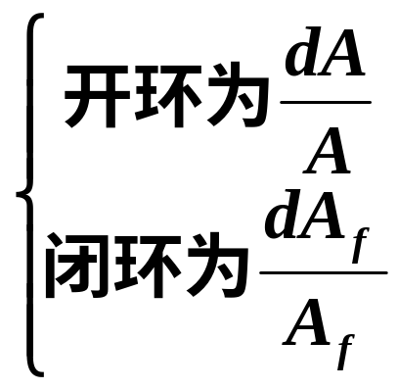
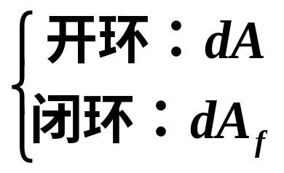
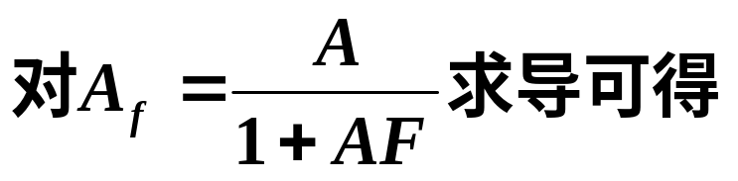
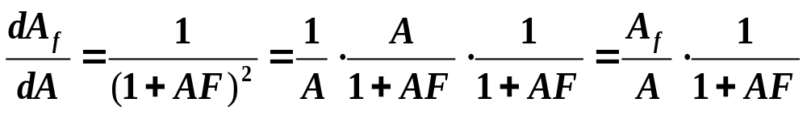
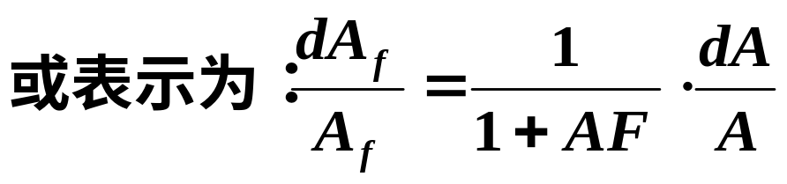
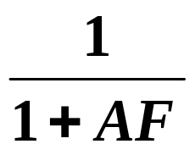
2. 提高放大倍数的稳定性
外界条件变化引起的放大倍数的变化：
绝对变化
相对变化
◆可见，闭环放大倍数的相对变化是开环时的

Slide 14
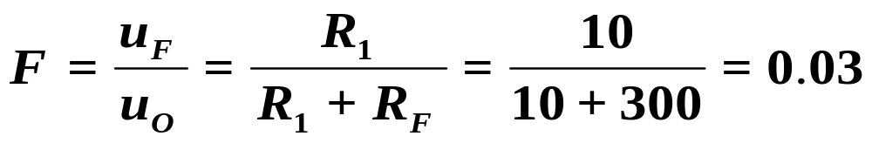
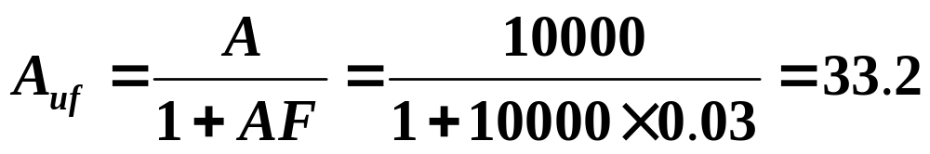
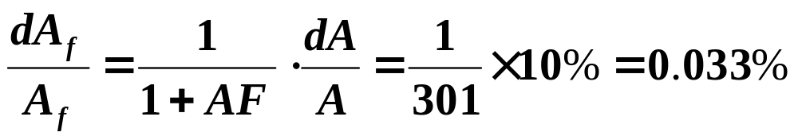
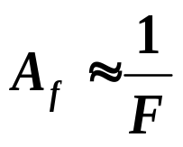
例
17.2.2
可见，若外界因素使A变化了10%，则A_{f}只变化了0.033%，这表明放大倍数的稳定性大大提高
负反馈深度越深，放大电路越稳定。当AF >>1, 则
◆深度负反馈的情况下，放大倍数仅与反馈电路参数（如电阻，电容）有关，而不受外界因素变化的影响

Slide 15
3. 改善波形失真
大
正弦波
u_{I}
u_{O}
A
小
略小
略大
略大
正弦波
u_{I}
u_{D}
u_{O}
∑
A
–
u_{F}
略大
略小
略小
F

Slide 16

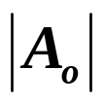
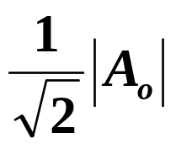
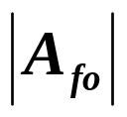
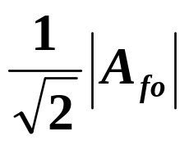





4. 展宽通频带
◆引入负反馈虽然使放大倍数降低，但可以展宽通频带
运算放大器的频率特性
基本放大器的频率特性
无负反馈
有负反馈
f
▲改善低频段特性比改善高频段特性较容易。

Slide 17
5. 对放大电路输入电阻的影响
串联负反馈——输入电阻r_{i}增高（对信号源影响小）
并联负反馈——输入电阻r_{i}减低（阻抗匹配）
6. 对放大电路输出电阻的影响
电压负反馈——输出电阻r_{o}很低（稳压，近似恒压源）
电流负反馈——输出电阻r_{o}较高（稳流，近似恒流源）

Slide 18


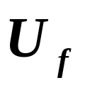
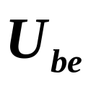


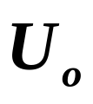
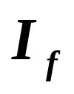

电流反馈过程：
电压反馈过程：
负反馈类型小结：
⑴串联电压负反馈
⑵并联电压负反馈
⑶串联电流负反馈
⑷并联电流负反馈

Slide 19
§17.2.3 分立元器件放大电路中的负反馈
+U_{CC}
R_{B1}
R_{C}
C₂
C₁
+
+
+
T
+
R_{L}
u_{o}
u_{i}
R_{B2}
R_{E}
－
－
发射极电阻无旁路电容的分压式偏置放大电路

Slide 20
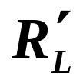
由于：u_{f} = R_{E} i_{e}
交流通路
i_{c}
即：u_{be} = u_{i} - u_{f}
+
+
所以在R_{E}上同时产生了直流和交流负反馈
+
u_{o}
u_{be}
i_{e}
u_{i}
–
+
–
R_{B}
u_{f}
R_{E}
–
–
◆直流负反馈过程：
V_{B}不变
T
I_{C}
U_{E}(R_{E}I_{E})
U_{BE}
I_{C}
I_{B}
即(V_{B}−V_{E})下降

Slide 21


例
17.2.3
+U_{CC}
R_{B1}
R_{C1}
R_{C2}
C₂
R_{F}
C₁
T₁
T₂
u_{be1}
R_{S}
R_{L}
u_{o}
u_{i}
R_{B2}
R_{E1}
u_{f}
R_{E2}
C_{E2}
e_{s}
u_{d} = u_{i} - u_{f}
所以是：串联电压负反馈

Slide 22
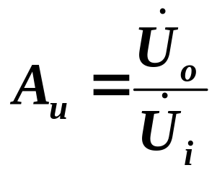



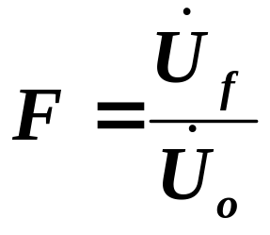



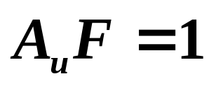
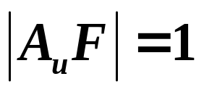
§17.3 振荡电路中的正反馈
§17.3.1 自激振荡
1
2
A_{u}
F
自激振荡条件：
◆相位条件----u_{f}与u_{i}必须同相位，从而形成正反馈 。
◆幅度条件----要有足够的反馈量 。即

Slide 23
＊振荡电路的起振
接通电源在电路中激发起的非正弦信号
微弱的扰动信号
信号放大和稳幅
负反馈或者晶体管的非线性使输出幅度不会无限增长
正反馈电路
选频电路
从不同频率的信号中选出单一特定频率的正弦输出信号
信号输出

Slide 24
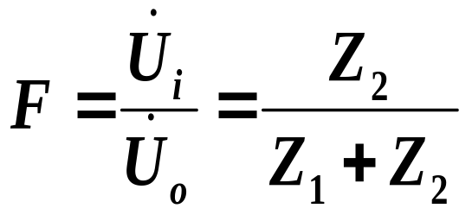
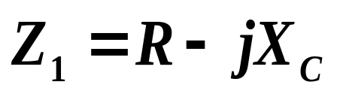
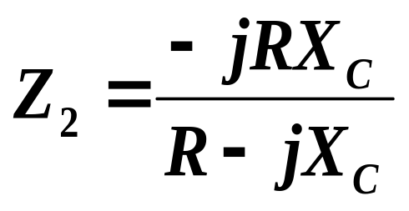
§17.3.2 正弦波振荡电路
1. RC正弦波振荡电路
D₁
反馈系数：
R_{F1}
R
D₂
Z₁
R_{F2}
Δ
∞
_
C
其中：
+
+
+
+
u_{o}
_
Z₂
C
R
u_{i}=u_{f}
R₁
_

Slide 25
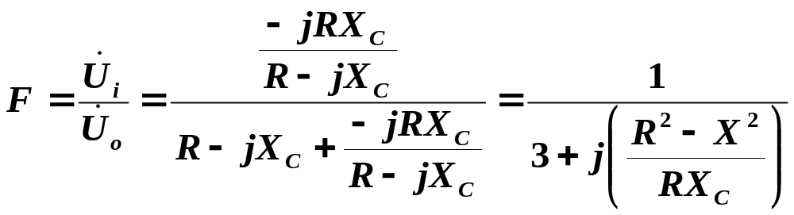
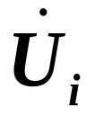
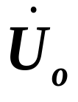
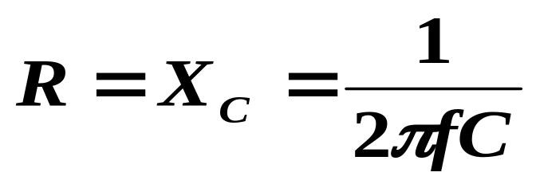
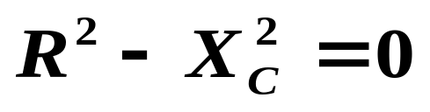
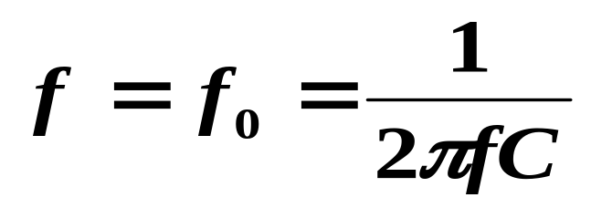
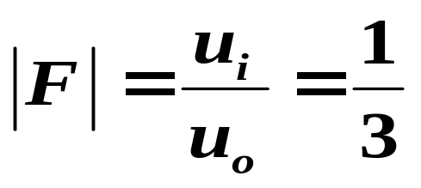
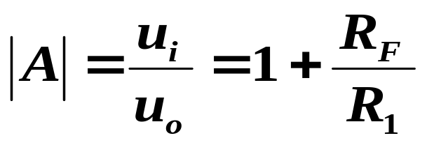
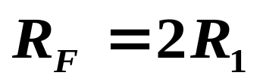
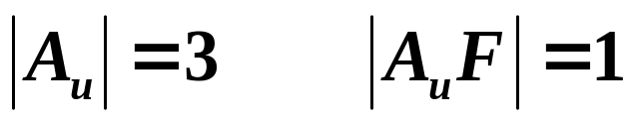
代入得：
欲使
与
同相，则分母的虚部必须为0，即
所以：
此时：
又：
当：

Slide 26
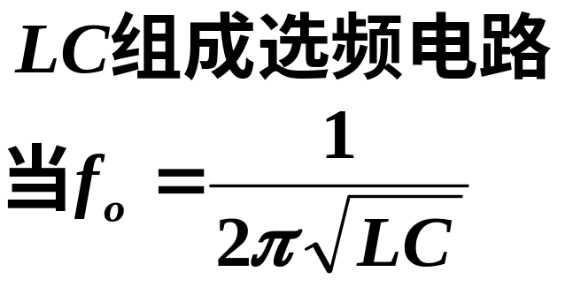

2. LC正弦波振荡电路
+U_{CC}
A_{u}
R_{B1}
R_{L}
C
L
C₃
i_{c}
⊕
T
LC电路发生并联谐振，阻抗达到最大。故放大器对f₀具有最高的放大倍数。
+
i_{b}
+U_{CC}
u_{be}
R_{B2}
R_{E}
C_{E}
L
–
C
+
–
u_{f}
B
F
L_{f}
L_{f}
E
⊕

